Slide 1
«Актуальные вопросы по исполнительной надписи нотариусов»
Алтынай Макешева,
Нотариус г. Алматы
Серик Айтбаев,
Адвокат Алматинской городской коллегии адвокатов

Slide 2
Исполнительная надпись – это:
1. распоряжение нотариуса 2. по бесспорным требованиям 3. на обязательстве должника 4. в пользу кредитора 5. которая имеет силу исполнительного документа

Slide 3
Историческая справка
14 июля 1997 г. Закон РК «О нотариате» разрешает совершать нотариальные действия по исполнительной надписи
29 марта 2000 года данное нотариальное действие исключено из перечня нотариальных действий
01 января 2016 года вновь вводится исполнительная надпись
21 января 2019 года расширяется перечень требований, по которым взыскание задолженности производится в бесспорном порядке при предъявлении исполнительных надписей нотариуса.

Slide 4
Требования к исполнительной надписи
документы подтверждают бесспорность задолженности или иной ответственности должника перед взыскателем;
со дня возникновения права на иск (заявление) прошло не более трех лет
Примечание: если законом установлен иной срок давности, исполнительная надпись выдается в пределах этого срока

Slide 5
Сравнительная таблица расходов для физических лиц:
0,2 % от взыскиваемой суммы (минимум 0,5 МРП, максимум 50 МРП) + 0,5 МРП госпошлина при подаче заявления о вынесении исполнительной надписи;
0,5 % от суммы долга при подаче судебного приказа;
1 % от суммы долга при подаче иска.
Примечание: по требованиям о взыскании заработной платы ФЛ платят только 0,5 МРП государственную пошлину

Slide 6
Сравнительная таблица расходов для юридических лиц:
1 % от взыскиваемой суммы (минимум 1 МРП и максимум 100 МРП) + 0,5 МРП при подаче заявления о вынесении исполнительной надписи;
1,5 % от взыскиваемой суммы при подаче судебного приказа;
3 % от взыскиваемой суммы при подаче иска.

Slide 7
НЕОБХОДИМО ЗНАТЬ:
Для взыскания денег или истребования иного движимого имущества от должника взыскатель представляет нотариусу заявление о совершении исполнительной надписи.
Подлинность подписи на заявлении физического лица должна быть нотариально засвидетельствована.
Полномочия взыскателя на подписание и подачу заявления если взыскатель является юридическим лицом должны быть подтверждены.
Заявление, представляемое от имени юридического лица, подписывается первым руководителем и главным бухгалтером (при его наличии), скрепляется печатью юридического лица.
Если юридическое лицо (субъект малого предпринимательства) работает без печати, подлинность подписи заявителя должна быть нотариально засвидетельствована.
В заявлении взыскатель указывает сведения об отсутствии на момент обращения за совершением исполнительной надписи судебного спора с должником об исполнении обязательств и о непогашении задолженности.
Заявление о совершении исполнительной надписи взыскатель вправе подать любому частному нотариусу независимо от места нахождения взыскателя и должника и места исполнения по надписи.

Slide 8
Перечень требований, по которым взыскание задолженности производится на основании исполнительных надписей (на момент проведения вебинара)

Slide 9
1. При взыскании задолженности на основании обязательства, основанного на нотариально удостоверенной сделке должны быть предоставлены:
- Подлинный экземпляр нотариально удостоверенного договора (соглашения) либо его дубликат (за исключением договоров займа денег).
Примечание: здесь и далее согласно требований пункта 223 Правил совершения нотариальных действий нотариусами
от 31 января 2012 года на момент проведения вебинара.

Slide 10
2. При взыскании задолженности на основании обязательства, основанного на письменной сделке, должны быть предоставлены:
1. подлинные договоры;
2. документы, подтверждающие возникновение обязанности должника по уплате задолженности по договорам: товаро-транспортная накладная, товарная накладная, акт приема-передачи товара (выполненных работ, оказанных услуг), заказ-наряд и другие);
3. документы, подтверждающие письменное признание должником суммы задолженности: акт сверки расчетов, ответ на претензию, акцептованное платежное требование или иной документ.

Slide 11
3. При взыскании задолженности об исполнении обязательства, основанного на протесте векселя, должны быть предоставлены:
- подлинный вексель и совершенный нотариусом протест векселя в неплатеже, неакцепте и недатировании акцепта.

Slide 12
4. При истребовании предмета лизинга в соответствии с договором лизинга, могут быть предоставлены:
1. Заявление лизингодателя;
2. Подлинный договор лизинга;
3. Письменное предупреждение о возможном истребовании предмета лизинга, направленное лизингополучателю не менее чем за 1 месяц до подачи заявления;
4. Документы, подтверждающие фактическую уплату лизинговых платежей лизингополучателем.
Примечание:
На момент проведения вебинара не урегулировано Правилами совершения нотариальных действий нотариусами либо другим законом
По аналогии с требованиями ст. 24 Закона РК «О финансовом лизинге».
В этом слайде выражено частное мнение участников вебинара в информационных целях и не может быть использовано иначе.

Slide 13
5. При обращении взыскания на предмет залога в ломбарде, могут быть предоставлены:
Залоговый билет;
Именная сохранная квитанция;
3. Документ содержащий сведения о задолженности;
4. Письменное уведомление (извещение), направленное должнику, о сумме задолженности и сроке ее погашения.
Примечание:
На момент проведения вебинара не урегулировано Правилами совершения нотариальных действий нотариусами либо другим законом
В этом слайде выражено частное мнение участников вебинара в информационных целях и не может быть использовано иначе.

Slide 14
6. При взыскании задолженности с собственников помещений (квартир) на содержание общего имущества объекта кондоминиума должны быть предоставлены:
1. Заверенная копия договора на обслуживания (если взыскатель - управляющая компания);
2. Копии документов об установлении тарифов, определении пени (протокол, выписка из решения общего собрания кооператив собственников помещений (квартир);
3. Документ о расчете суммы задолженности (заверенная взыскателем копия лицевого счета с расчетом суммы задолженности или заверенная взыскателем выписка из лицевого счета) по плате за услуги;
4. Документ, содержащий сведения о сроках уплаты задолженности, о дате возникновения обязанности по внесению платы
5. Письменное уведомление (извещение), направленное должнику, о сумме задолженности и сроке ее погашения.

Slide 15
7. При взыскании задолженности на основании публичных договоров должны быть предоставлены:
1. Копия договора, заверенная взыскателем;
2. Документ о расчете суммы задолженности по плате за услуги (заверенная взыскателем копия лицевого счета с расчетом суммы задолженности или заверенная взыскателем выписка из лицевого счета);
3. Документ содержащий сведения о сроках уплаты задолженности, о дате возникновения обязанности по внесению платы
4. Письменное уведомление (извещение), направленное должнику, о сумме задолженности и сроке ее погашения.

Slide 16
8. При взыскании арендных платежей должны быть предоставлены:
1. Договор аренды;
2. Претензия о погашении задолженности.

Slide 17
9. При взыскании задолженности о взыскании заработной платы могут быть предоставлены:
1. Любой документ, подтверждающий трудовую деятельность работника согласно требованиям ст. 35 Трудового Кодекса РК.
2. Справка о наличии задолженности по заработной плате.
Примечание:
На момент проведения вебинара не урегулировано Правилами совершения нотариальных действий нотариусами либо другим законом.
В этом слайде выражено частное мнение участников вебинара в информационных целях и не может быть использовано иначе.

Slide 18
Необходимо знать!
Требования к содержанию исполнительной надписи
установлены:
Ст. 92-3 Закона Республики Казахстан «О нотариате»
Приказом Министра юстиции Республики Казахстан от 29 февраля 2016 года № 104 «Об утверждении форм нотариальных свидетельств и постановлений, удостоверительных надписей на сделках и свидетельствуемых нотариусами документах»

Slide 19
Необходимо знать:
Нотариус совершает исполнительную надпись на документе, устанавливающем задолженность или выдает соответствующее постановление.
Исполнительная надпись может быть совершена на копии документа, устанавливающего задолженность, при условии предъявления его подлинника, на котором делается соответствующая отметка.

Slide 20
Направление исполнительной надписи должнику
После совершения исполнительной надписи нотариус не позднее следующего рабочего дня вручает или направляет их копию должнику:
- по адресу электронной почты, указанному в договоре;
- по известному месту жительства (нахождения);
- по месту регистрации должника;
- путем личного вручения должнику.
Примечание: в заключаемых договорах обязательно указывайте адрес электронной почты.

Slide 21
Затраты по отправке ИН
Из текста пункта 1 ст. 92-6 Закона РК
«О нотариате» следует, что ИН отправляет нотариус.
Некоторые юристы считают расходы по отправке за счет нотариуса, другие возлагают эти расходы на заявителя.
Закон четко этот вопрос не раскрывает. Однако разрешено отправлять на электронную почту.

Slide 22
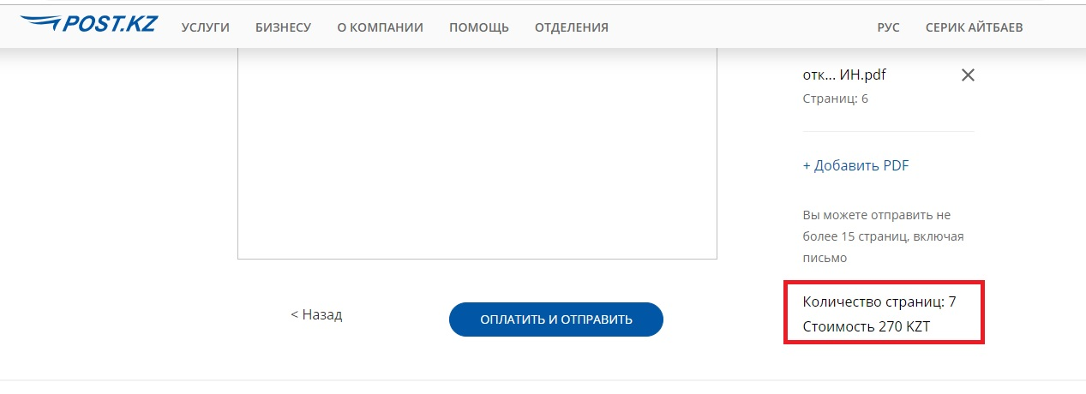
Услуга «Гибридная почта»

Slide 23
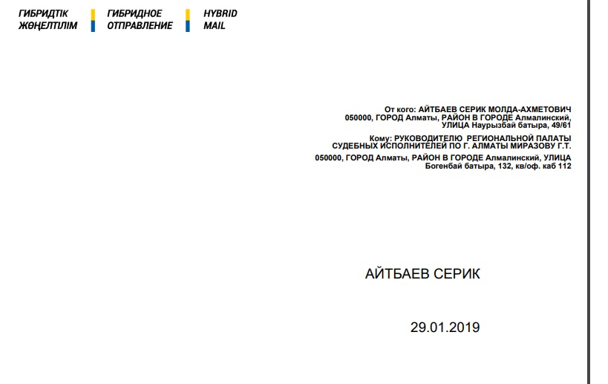

Slide 24
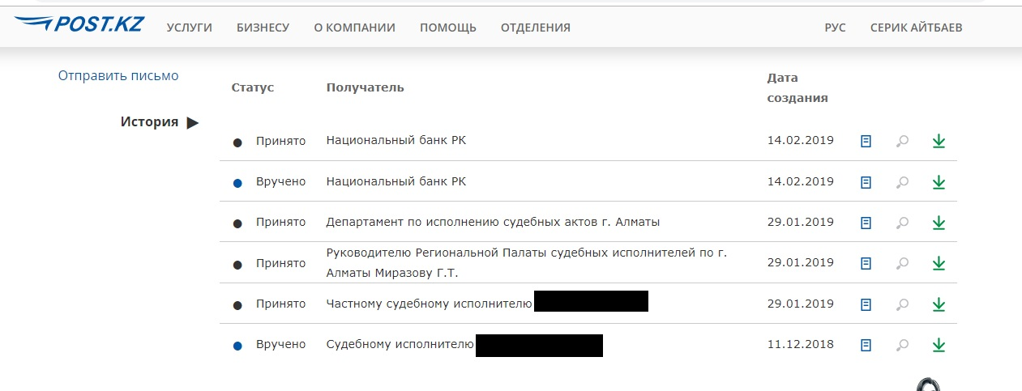

Slide 25
В каких случаях исполнительная надпись
считается полученной
Исполнительная надпись считается полученной, если она направлена должнику:
1) на адрес электронной почты, указанный в договоре, заключенном между сторонами;
2) заказным письмом с уведомлением о его вручении, в том числе полученным одним из совершеннолетних членов семьи, другим лицом, проживающим с лицом по указанному адресу;
3) с использованием иных средств связи, обеспечивающих фиксирование доставки.
4) вручена лично.
В случае возврата уведомления с отметкой о невозможности его вручения адресату, получателю в связи с отказом в его принятии копия исполнительной надписи или соответствующего постановления считается направленной надлежащим образом.

Slide 26
Возражения должника
Требования к возражениям должника:
1. У должника всего 10 рабочих дней со дня получения копии исполнительной надписи для направления возражения нотариусу.
2. Возражения должны быть заявлены письменно с уведомлением нотариуса.
3. Возражение должника должно содержать причины несогласия с заявленным требованием.
Примечание. На основании норм ст. 97-6 Закона РК «О нотариате»

Slide 27
Отмена исполнительной надписи
Нотариус выносит постановление об отмене исполнительной надписи или соответствующего постановления не позднее 3-х рабочих дней со дня получения письменного (!) возражения должника.
В случае ОТКАЗА в отмене исполнительной надписи по возражению должника, оспаривание действий нотариуса осуществляется в судебном порядке в течение 10 суток (ст. 321 ГПК РК).
Отказ нотариуса может не выражаться в письменной форме или любым другим документом.
В случае ОТМЕНЫ исполнительной надписи действия нотариуса оспариванию не подлежат. В этом случае копия постановления об отмене исполнительной надписи не позднее следующего рабочего дня после их вынесения должна быть вручена или направлена взыскателю и должнику.

Slide 28
Выдача исполнительной надписи взыскателю
Выдача исполнительной надписи взыскателю производится при наличии следующих условий:
1. При поступлении уведомления о вручении копии исполнительной надписи должнику;
2. При отсутствии письменного возражения должника с причинами несогласия с заявленным требованием.

Slide 29
Порядок взыскания по исполнительной надписи
1. Исполнительная надпись может быть предъявлена к принудительному исполнению в течение 3 лет со дня ее совершения, если законодательством не установлены иные сроки.
2. Восстановление пропущенного срока для предъявления исполнительной надписи производится в соответствии с гражданским процессуальным законодательством Республики Казахстан.
3. Взыскание по исполнительной надписи производится в порядке, установленном законодательством Республики Казахстан об исполнительном производстве.

Slide 30
Нормативно-правовые акты
Закон Республики Казахстан «О нотариате»
Приказ Министра юстиции Республики Казахстан от 31 января 2012 года № 31 «Об утверждении Правил совершения нотариальных действий нотариусами»
Приказ Министра юстиции Республики Казахстан от 29 февраля 2016 года № 104 Об утверждении форм нотариальных свидетельств и постановлений, удостоверительных надписей на сделках и свидетельствуемых нотариусами документах
Методические рекомендации по совершению исполнительной надписи, утвержденные решением Правления Республиканской нотариальной палаты от 9 марта 2016 года № 3
Гражданский процессуальный кодекс Республики Казахстан
Налоговый Кодекс Республики Казахстан
Закон Республики Казахстан «Об исполнительном производстве и статусе судебных исполнителей»
Статья «Нотариальное удостоверение электронных сделок. Перспективы». Автор: Жанабилова А.Б., Председатель Республиканской нотариальной палаты

Slide 31
ВОПРОСЫ:
Гузаль:
Ситуация: нотариус составляет исполнительную надпись по спорной задолженности, можно сказать по незаконному требованию (по онлайн кредиту). Ответчик не понимает юридические последствия этого документа и своевременно не составляет возражение. Соответственно ИН вступает в силу. Дальше судебный исполнитель ставит на арест все счета и движимое имущество.
Что делать клиенту в такой ситуации? Имеет ли нотариус право отменить ИН, вступившую в силу?

Slide 32
ВОПРОСЫ:
Дмитрий:
1. Может ли выноситься Исполнительная надпись по электронным формам сделки (нет живых подписей, обмен смс, мейлами и т.п.)? (Согласно ГК РК, такие сделки могут быть признанными совершенными в письменной форме).
2. В случае возврата уведомления с отметкой о невозможности его вручения адресату-получателю в связи с отказом в его принятии, копия исполнительной надписи или соответствующего постановления считается направленной надлежащим образом. Только в связи с отказом? Или когда адресат не проживает? выбыл и т.п.? Что делать с возвратными письмами? Можно ли считать ИН врученной?
3. Для взыскания денег или истребования иного движимого имущества от должника нотариус совершает исполнительную надпись на документе, устанавливающем задолженность, или выдает соответствующее постановление. Соответствующее постановление - это что за документ?
4. Исполнительная надпись может быть совершена на копии документа, устанавливающего задолженность, при условии предъявления его подлинника, в котором делается соответствующая отметка. Может ли исполнительная надпись выноситься на отдельном листе, не подшивая его к документу о задолженности?

Slide 33
ВОПРОСЫ:
Аслан:
Добрый день! Прошу коллег дать разъяснение и их мнение по следующим вопросам: Пунктами 2,3 ст. 92-6 Закона "О нотариате" предусматривается: Должник вправе в течение десяти рабочих дней со дня получения копии исполнительной надписи или соответствующего постановления направить нотариусу, совершившему исполнительную надпись или вынесшему соответствующее постановление, возражения против заявленного требования в письменном виде с уведомлением. Возражение должника должно содержать причины несогласия с заявленным требованием.
Отсюда вытекает вопрос: возражение должника должно быть обоснованное и нотариус его исследует или автоматически при поступлении возражения нотариус отменяет исполнительную надпись? Зачастую должник недобросовестно необоснованно делает возражения, стараясь уклониться от ответственности. Как быть? Спасибо!

Slide 34
ВОПРОСЫ:
Акмарал:
Как составить Текст исполнительной надписи об истребовании предмета лизинга и об обращении взыскания на предмет залога?

Slide 35
ВОПРОСЫ:
Ази Жанна:
Будут ли суды принимать заявления о взыскании задолженности и выносить судебные приказы, если взыскателем предварительно не осуществлена процедура по совершению исполнительной надписи?

Slide 36
БЛАГОДАРИМ ЗА ВНИМАНИЕ!
Алтынай Макешева
Нотариус, более 16 лет нотариальной практики
+7 777 363 88 88 (Whats App)
www.notarius-makesheva.kz
Страница в Facebook @instanotarykz
Серик Айтбаев
Адвокат Алматинской городской коллегии адвокатов
Тел.: +7 707 835 33 11
E-mail: helpme@advok.kz

